Slide 1
Stabilita a chaos v ekologii
Inovace a rozšíření výuky zaměřené
na problematiku životního prostředí na PřF MU (CZ.1.07/2.2.00/15.0213) spolufinancován Evropským sociálním fondem a státním rozpočtem
České republiky

Slide 2
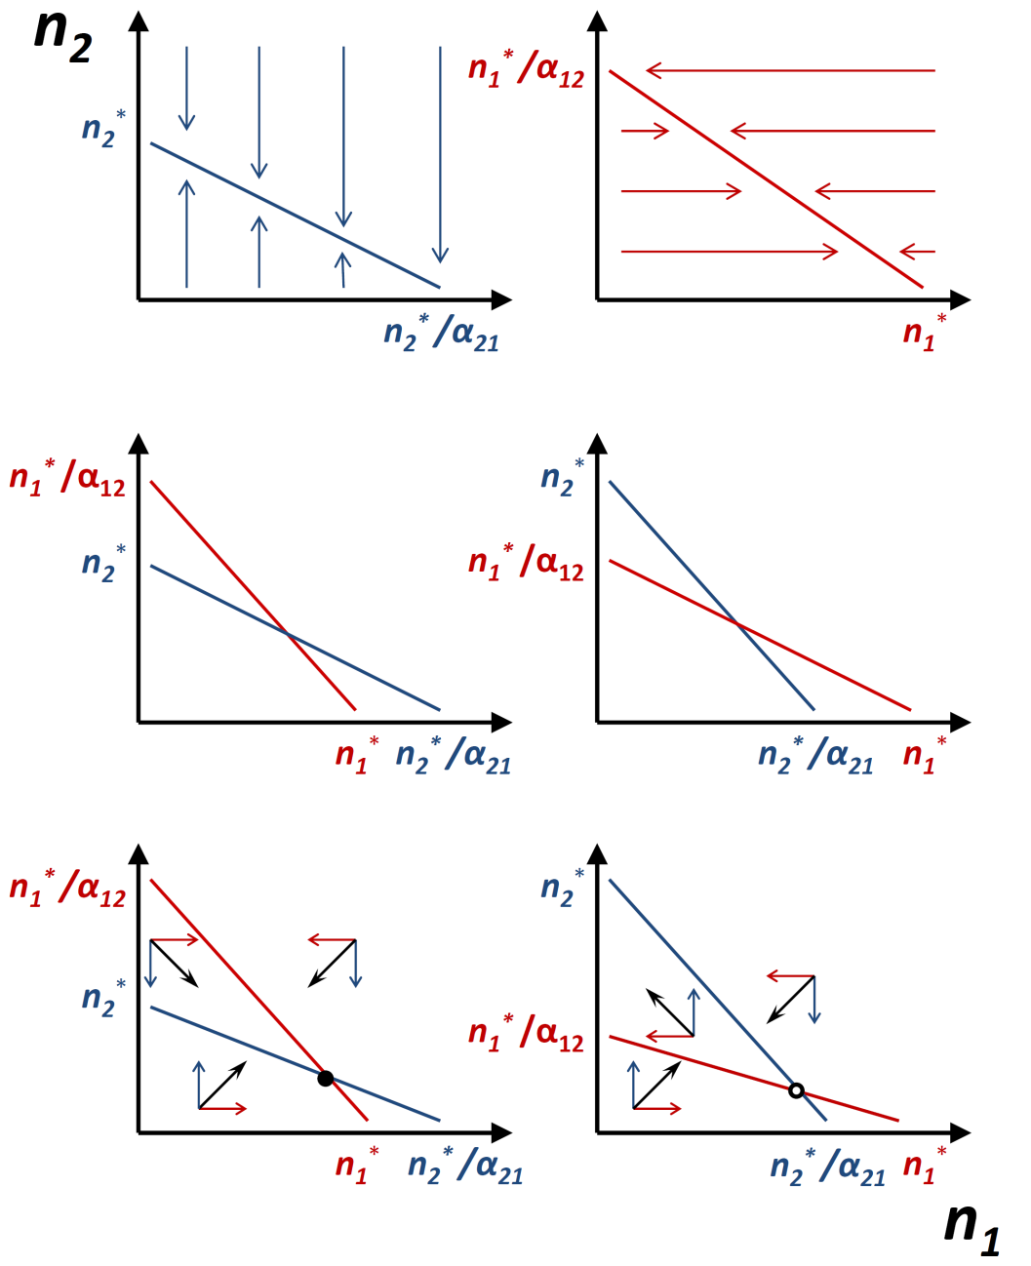



Vyšetřování stacionárních stavů
model dvou populací s kompetiční interakcí
podmínky existence stabilního průsečíku
a

Slide 3

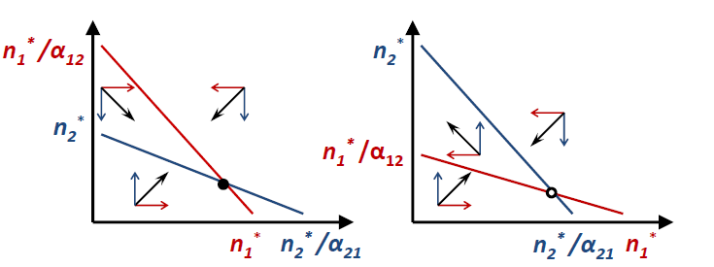

biologická interpretace:
α_{t1}
1. dochází k diferenciaci (potravních) nik,
řídící silou je kompetice
α_{t2}
Gauseho princip kompetičního vyloučení: dva druhy se stejnou nikou nemohou dlouhodobě koexistovat

Slide 4
2. poměr n_{j}*/n_{i}* se musí pohybovat v intervalu daném výše uvedenou nerovností, což vyžaduje (uvážíme-li další okolnosti) podobné hodnoty nj* a ni*.
Dva mechanismy naplňující v evoluci populací podmínku 1. a 2.:
a) vyrovnávací mechanismus, tlumící rozdíly ve fitness druhů tvořících populaci
b) stabilizační mechanismus, zhušťující intraspecifické interakce vzhledem k interspecifickým.
pokud má být společenstvo stabilní, musí oba působit součinně

Slide 5

Topologické změny fázových diagramů a stabilita
při vyšetřování stability začneme určením stacionárních bodů:
a
za jakých podmínek mohou stacionární body existovat?

Slide 6
hodnota kritického parametru ε dokáže zcela proměnit vzhled fázového diagramu
stabilní stacionární stav
nestabilní stacionární stav
proč je stabilní či nestabilní?

Slide 7
t₀
t₁
t₁

Slide 8
vliv kritického parametru ε na počet, hodnotu a stabilitu stacionárních stavů x*:
bifurkační bod

Slide 9
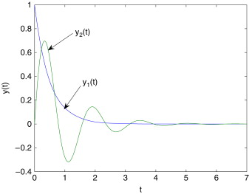
pozorovali jsme dynamiku ve fázovém prostoru
Ljapunovská stabilita
Asymptotická stabilita

